Slide 1
使者的命题报告

Slide 2
题目大意
给定一棵树，再给定一些非树边，可以插入和删除一些非树边。
对于每个询问(u,v) ，有两个限制条件
1：不能经过u到v原本在树上的路径上的任意一条边。
2：最多经过一条非树边。
求满足这样条件的u到v路径数。
数据规模 | 树的节点数n | 非树边总数m | 询问数q
对于20％的数据 | N≤100 | M≤100 | Q≤1000
对于40％的数据 | N≤100 | M≤50000 | Q≤1000
对于60％的数据 | N≤1000 | M≤50000 | Q≤50000
对于另外20％的数据 | N≤100000 | M≤50000 保证没有删除和插入 | Q≤50000
对于100％的数据 | N≤100000 | M≤50000 | Q≤50000

Slide 3
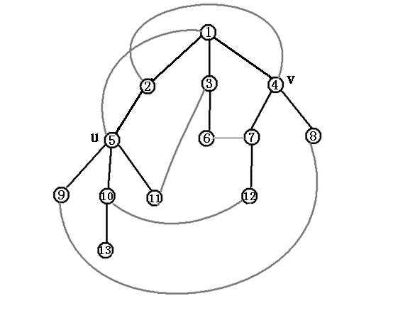
Query(5，4)=2
5—9—8—4
5—10—12—7—4

Slide 4
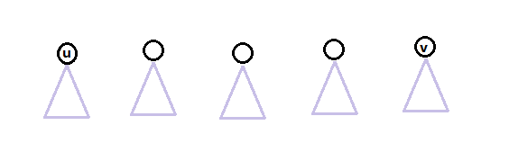
简单的分析：
可以假想把u到v的路径上的边全部删去，那么整棵树就变成了若干个连通块。
如果只经过一条非树边就能使u和v连通，那么这条非树边一定连接包含u的连通块和包含v的连通块。
每次询问的答案恰好是这样的非树边的个数
ans+1

Slide 5
之后，我们只需要考虑删除u到v之间的路径之后，与u相连的点情况以及与v相连的点的情况。
大致可以分成以下两种情况讨论
u不是v的祖先
u是v的祖先

Slide 6
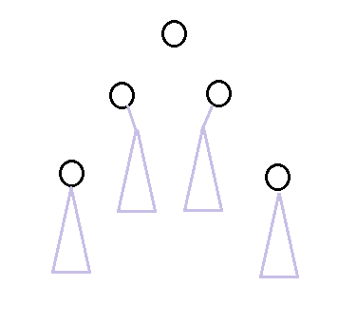
(1)：u不是v的祖先
当u不是v的祖先的时候
显然，删去u到v的路径之后
与u相连的仅为u这棵子树
与v相连的仅为v这棵子树
u
v

Slide 7
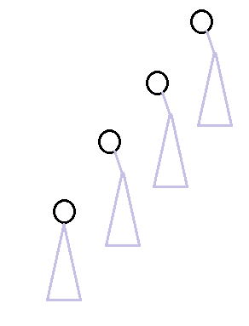
(2)：u是v的祖先
当u是v的祖先的时候
删去u到v的路径之后
不与u相连的为未删去树边之前v’这棵子树
与v相连的仅为v这棵子树
u
v’
v

Slide 8
算法一
暴力!
对于每个询问
先分别统计哪些点属于u和v两个连通块
再暴力计算有多少条边连接这两个连通块
对于每个插入和删除非树边的操作直接暴力插入和删除
复杂度O((m+n)*q)
期望得分：20分

Slide 9
树的一些优美性质
由于是有关一棵子树的问题
可以将问题进行一次简化
树？子树？一整棵子树？连续？
树的DFS序！！！

Slide 10
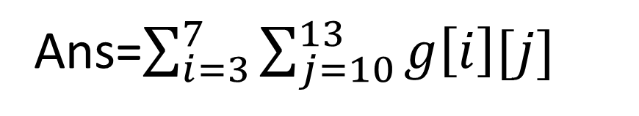
通过DFS序，我们可以将一棵子树转化成一段连续的区间，这样就大大方便了我们的操作。
DFS序 | 1 | 2 | 3 | 4 | 5 | 6 | 7 | 8 | 9 | 10 | 11 | 12 | 13
节点编号 | 1 | 2 | 5 | 9 | 10 | 13 | 11 | 3 | 6 | 4 | 7 | 12 | 8
Query(5，4)=2
9—8
10—12
4—13
5—12
Ans=$\sum_{i=3}^{7}{\sum_{j=10}^{13}{g\left[i\right][j]}}$

Slide 11
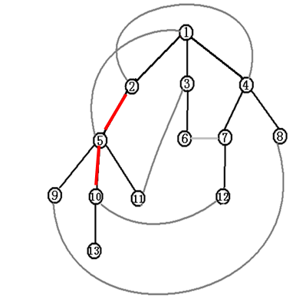
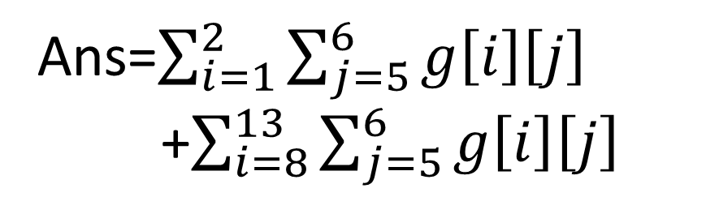
DFS序 | 1 | 2 | 3 | 4 | 5 | 6 | 7 | 8 | 9 | 10 | 11 | 12 | 13
节点编号 | 1 | 2 | 5 | 9 | 10 | 13 | 11 | 3 | 6 | 4 | 7 | 12 | 8
Query(2，10)=1
Ans=$\sum_{i=1}^{2}{\sum_{j=5}^{6}{g\left[i\right]\left[j\right]}}$
+$\sum_{i=8}^{13}{\sum_{j=5}^{6}{g\left[i\right]\left[j\right]}}$
由于u是v祖先在经过之后的转换后和u不是v的祖先的情况几乎一致
所以在之后的讨论中只考虑u不是v的祖先的情况
（当u是v的祖先时的具体做法留给读者自己思考）

Slide 12
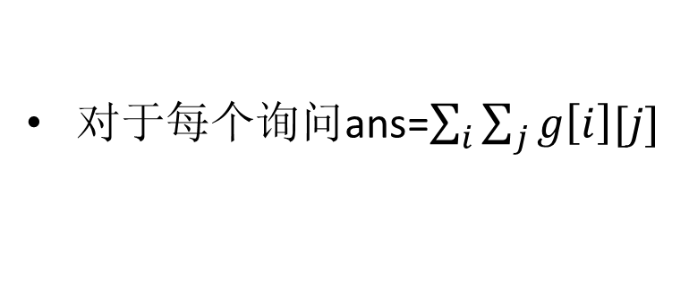
算法二
Hint:
point[i]表示节点i的DFS序中编号
预处理：求出DFS序
对于每个询问ans=$\sum_{i}{\sum_{j}{g\left[i\right][j]}}$
插入一条边(u,v)→g[point[u]][point[v]]+1 g[point[v]][point[u]]+1
删除一条边(u,v)→g[point[u]][point[v]]-1 g[point[v]][point[u]]-1
空间复杂度O(n^2)
时间复杂度O(n^2*q+m)
期望得分：40分！

Slide 13
图论or数据结构
我们先来整理一下之前分析出来的条件
将问题进行一次简化
一次询问
求一个矩形内点的个数
插入一条边
插入一个点
删除一条边
删除一个点

Slide 14
整个问题已经转化成了一个经典数据结构问题
支持的操作有
求一个矩形内点的个数
插入一个点
二维线段树？
删除一个点
二维树状数组！

Slide 15
 | 二维树状数组 | 二维线段树
优势 | 代码简洁 易于编写 常数小 | 操作直观 功能强大 可以动态开节点
劣势 | 不支持一些更一般的操作 改段求段较难实现 | 代码较长 常数较大

Slide 16
算法三
Hint:
point[i]表示节点i的DFS序中编号
子树u在DFS序中序号为x1..x2
子树v在DFS序中序号为y1..y2
显然，对于60％的数据可以用二维树状数组
预处理：求出DFS序
对于每个询问
ans=getsum(x2,y2) +getsum(x1-1,y1-1)
-getsum(x1-1,y2)-getsum(x2,y1-1)
插入一条边(u,v)→ins(point[v],point[u],1)
ins(point[u],point[v],1)
删除一条边(u,v)→ins(point[v],point[u],-1)
ins(point[u],point[v],-1)
空间复杂度O(n^2)
时间复杂度O(log(n)^2*(m+q))

Slide 17
Problem：
数据规模 | 树的节点数n | 非树边总数m | 询问数q
对于20％的数据 | N≤100 | M≤100 | Q≤1000
对于40％的数据 | N≤100 | M≤100000 | Q≤1000
对于60％的数据 | N≤1000 | M≤100000 | Q≤100000
对于另外20％的数据 | N≤100000 | M≤100000 保证没有删除和插入 | Q≤100000
对于100％的数据 | N≤100000 | M≤100000 | Q≤100000
空间不够？
树状数组动态标号？
二维线段树动态开节点？
主席树

Slide 18
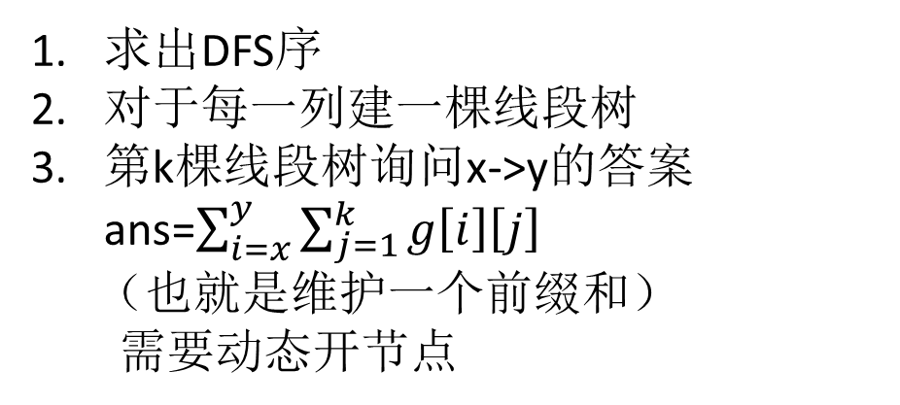
针对另外20％的数据
Hint:
子树u在DFS序中序号为x1..x2
子树v在DFS序中序号为y1..y2
预处理：
求出DFS序
对于每一列建一棵线段树
第k棵线段树询问x->y的答案ans=$\sum_{i=x}^{y}{\sum_{j=1}^{k}{g\left[i\right]\left[j\right]}}$
（也就是维护一个前缀和）
需要动态开节点
对于每个询问
ans=getsum(y2,x1,x2)-getsum(y1-1,x1,x2)
空间复杂度O(log(n)*(m+q))
（每次只会修改logn个节点）
时间复杂度O(log(n)^2*q)

Slide 19
空间限制+修改
二维树状数组动态标号？
二维线段树动态开节点？
不如……
树状数组+线段树！

Slide 20
 | 树状数组 | 线段树 | 树状数组 套线段树
优势 | 代码简洁 易于编写 常数小 | 操作直观 功能强大 可以动态开节点 | 代码简洁 可以动态开节点 功能强大
劣势 | 不支持一些更一般的操作 改段求段较难实现 | 代码较长 常数较大 | ……

Slide 21
树状数组套线段树
对于列用树状数组记录
树状数组里的每一个元素都是一棵线段树的根
单点修改(x,y)
ins(x,y,delta)
while y<=n do
begin
c[y]:=change(c[y],x,delta);
//c[y]->树状数组
//change(c[y],x,delta)->修改以c[y]为根的线段树中x的值
y:=y+lowbit(y);
end;

Slide 22
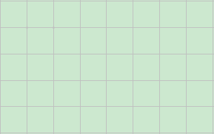
(x1,1)
询问区间(x1,1)->(x2,y)的值
Getsum(y,x1,x2)
while y>0 do
begin
sum:=sum+query(c[y],x1,x2);
//c[y]->树状数组
//query(c[y],x1,x2)->询问以c[y]为根的线段树中x1..x2的值
y:=y-lowbit(y);
end;
(x2,y)

Slide 23
算法四
Hint:
子树u在DFS序中序号为x1..x2
子树v在DFS序中序号为y1..y2
预处理：求出DFS序
对于每个询问
ans=getsum(y2,x1,x2)-getsum(y1-1,x1,x2)
插入一条边(u,v)→ins(point[v],point[u],1)
ins(point[u],point[v],1)
删除一条边(u,v)→ins(point[v],point[u],-1)
ins(point[u],point[v],-1)
空间复杂度O(log(n)^2*(m+q))
（每次只会修改log(n)^2个节点）
时间复杂度O(log(n)^2*q)

Slide 24
对于本题还有一些做法同样能解决
例如：
树状数组动态标号
二维线段树
陈丹琦分治——离线
……

